Slide 1


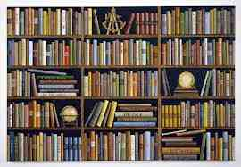
শুভ সকাল

Slide 2

শিক্ষক পরিচিতি
লীলাবতী মন্ডল
সহকারী শিক্ষক
কাশিয়ানী জি,সি,পাইলট উচ্চ বিদ্যালয়
কাশিয়ানী,গোপালগঞ্জ
ই

Slide 3

পাঠ পরিচিতি
শ্রেণি: নবম
বিষয়:বাংলা ১ম পত্র
সময়:৫০ মিনিট
তারিখ:২/৬/১৩স

Slide 4
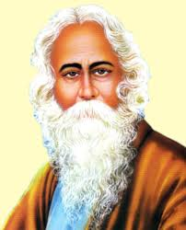

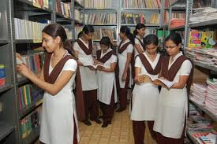
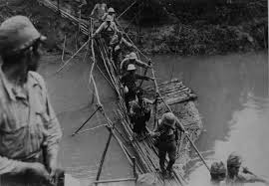
এটা কিসের ছবি?
লাইব্রেরি
এটা কার ছবি?
রবীন্দ্রনাথ ঠাকুর
লাইব্রেরিতে শিক্ষার্থীরা বই পড়িতেছে।
এটা কিসের ছবি?
সাকোর মাধ্যেমে মানুষ এপার থেকে ওপার যাচ্ছে।
এটা কিসের ছবি?

Slide 5
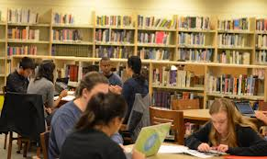
পাঠ ঘোষনা
“লাইব্রেরি”

Slide 6
শিখনফল:
লেখক পরিচিতি সমন্ধে জানতে পারবে।
লাইব্রেরি কি তা বলতে পারবে।
বই কেন পড়ি তা জানতে পারবে।
বই মানব মনের সাথে সেতু বন্ধন তৈরী করে তা ব্যাখ্যা করতে পারবে।

Slide 7
লেখক পরিচিতি
বিশ্বকবি রবীন্দ্রনাথ ঠাকুর
জন্ম স্থানঃ
কলকাতা জোড়াসাকোর ঠাকুর পরিবারে
জন্ম-১২৬৮সালে
২৫শে বৈশাখ
উল্লেখ যোগ্য কাব্য “গীতাঞ্জলী”
পিতাঃমহর্ষি দেবেন্দ্রনাথ ঠাকুর
নোবেল পুরস্কার-
১৯১৩ সাল
মৃত্যুঃ২২শে শ্রাবন ১৩৪৮সাল
ভারতবর্ষ এবং বাংলাদেশের জাতীয় সংগীত রচনা করেছেন

Slide 8
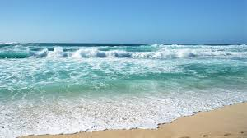
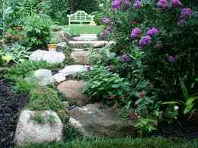
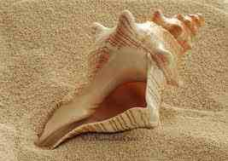

নিরব পাঠ:
তোমাদের বাংলা বই এর২৩ পৃষ্ঠা খোল এবং গদ্যটি পড়।
(আলোচনা)
কল্লোল-ঢেউ
কিছু নতুন শব্দ জেনে নিই
শংখ- শামুকেরখোলশ।
উলংঘন-লংঘন করা।
অমৃতলোক-স্বর্গ।
কল্লোল-ঢেউ
শংখ- শামুকেরখোলশ।
অমৃতলোক-স্বর্গ।

Slide 9
একক কাজঃ
লাইব্রেরি কাকে বলে?

Slide 10
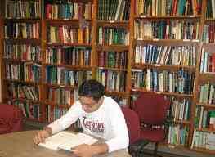
মিলিয়ে নিই:
লাইব্রেরি হচ্ছে একটি ইংরেজি শব্দ।এর বাংলা আভিধানিক অর্থ হচ্ছে পাঠাগার।যেখানে বিভিন্ন ধরনের বই সংরক্ষন করা হয় তাকে লাইব্রেরি বলে।

Slide 11

পুনঃ আলোচনা:
বই মানব জীবনের অমূল্য সম্পদ বা জ্ঞানের ভান্ডার এবং মানুষের সংগে সেতু বন্ধন তৈরী করে ।বই পড়ে আমরা অনেক অজানাকে জানতে পারি।
বিভিন্ন ধরনের বই আমরা লাইব্রেরি থেকে সংগ্রহ করতে পারি।

Slide 12
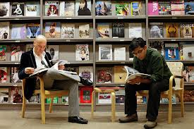
দলীয় কাজঃ
বই মানব মনের সাথে কী ভাবে সেতু বন্ধন তৈরী করে?

Slide 13
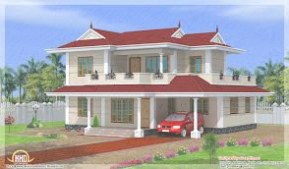
বাড়ীর কাজঃ
বাড়ীর কাজ:
রবিঠাকুর লাইব্রেরিকে কেন মহাসমুদ্রের কল্লোল নির সাথে তুলনা করেছেন? ব্যাখ্যা কর।

Slide 14
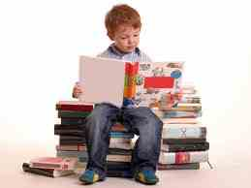
ধন্যবাদ
সবাইকে

